Slide 1
Alternate
Pitch en demo
Evi Boelen
Notes:
We kennen het allemaal wel, Je merkt dat je computer niet meer zo hard kan presteren als eerst. Opstarten duurt lang, je moet lang wachten totdat paginas geladen zijn. Je grafische kaart kan je favoriete spel niet meer aan. Het is tijd, Tijd voor het kopen van een nieuwe computer. Maar je vind geen enkele computer in de winkel die voldoet aan jou eisen. Ofwel is de grafische kaart niet sterk genoeg, ofwel is de processor van een te oude generatie, of de specificaties zijn oke, maar je hebt geen mogelijkheid tot uitbreiding.

Slide 2

Notes:
Op zo een moment zou je natuurlijk graag zelf een computer samen stellen. Dit kan bij ons! Op onze website heb je een heel breed aanbod van computercomponenten van alle categorieen. Je vind ook enkele andere producten bij ons, maar we leggen de focus op het aanbieden van computers, componenten en randapparaten van de beste qualiteit.

Slide 3
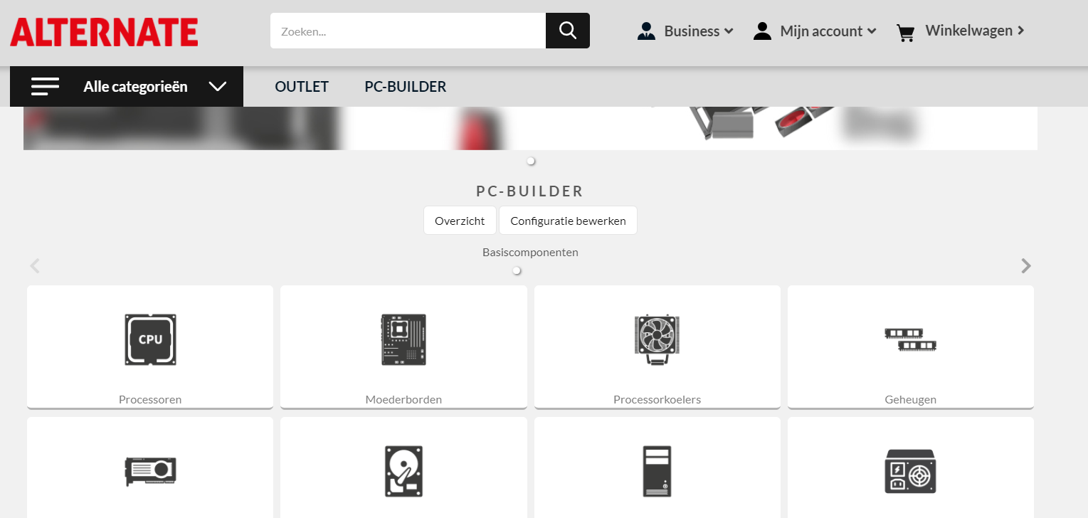
Notes:
Je denkt nu “Ik wil ook een computer samenstellen, maar ik heb er de kennis nog niet volledig voor”. Geen probleem! Op onze website heb je een PC-Builder. De pc builder geeft je een lijst met alle basiscomponenten. Bovenop die lijst, krijg je de keuze om nog extra functies of randapparaten aan je computer-build toe te voegen zoals bijvoorbeeld een NIC (Network Interface Card) of een toetsenbord.

Slide 4
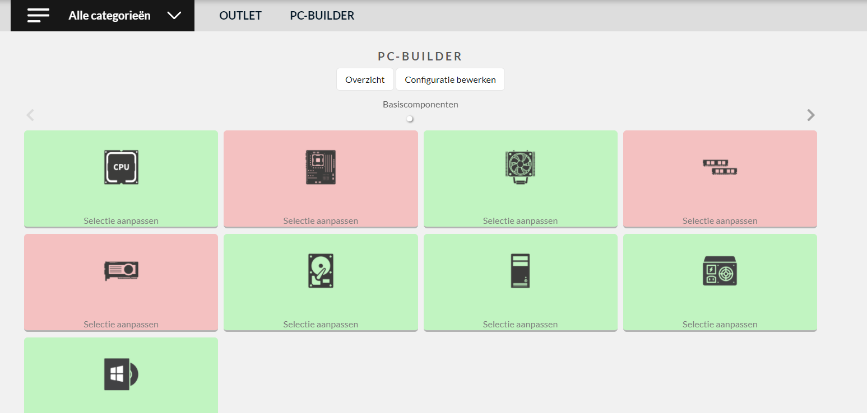
Notes:
Indien je tijdens het maken van je pc-build componenten toevoegt die niet met elkaar werken, krijg je hier een melding van. In deze melding staat ook waarom de componenten niet compatibel zijn, en waar de uitbreiding moet gebeuren of wat er aangepast moet worden. Op deze manier zal je nooit een probleem hebben met de compatibiliteit van je componenten. Natuurlijk moet je wel wat onderzoek doen om te kijken welke componenten het beste zijn voor jou eisen.
Bovenop de pc builder, kunnen we voor een klein extra prijsje de computer ook helemaal gebruiksklaar maken! Zo heb jij de computer waar je altijd van hebt gedroomd, zonder dat je de kans loopt om de componenten te beschadigen als je de computer zelf in elkaar steekt.

